Slide 1

Présentation du projet : BDEB S'ENTRAIDE
Par Zine-Eddine Mellata, Aouad Raphael, Kirupakaran Prawin et Mousaoubaa Anthony

Slide 2

Principale problématique
Multitude de sites et d’applications qui on le but de faciliter l’apprentissage, mais, la plupart du temps, créent une ambiguïté…
Incompréhension entre élèves et entre enseignants
Recherche de documents, sur Teams, Omnivox, Moodle, un peu compliqué
Remise de documents, de devoirs, d’évaluations…
Enseignants pas tous d’accord, les élèves basculent entre plein de différentes plateformes

Slide 3

Description du projet : l’idée
Site internet visant à fournir une plateforme centralisée qui est lié à l’apprentissage des élèves et à l’enseignement.
Regroupe différentes fonctionnalités :
Communication entre élèves et enseignants
Distribution de documents
Clavardage visant l’entraide entre étudiants
Etc…

Slide 4

Description du projet : l’idée
C’est principalement un regroupement de quelques fonctionnalités de plusieurs applications comme Omnivox, Teams et Moodle.
Principale fonctionnalité : le clavardage entre étudiants
Division en programme / sujets / cours

Slide 5

Description du projet : l’utilité / innovation
Simplifier la vie des étudiants et des enseignants
Éviter la perte de temps et la confusion
Améliore l’efficacité
Encourage l’engagement et la participation via le clavardage
Plusieurs fonctionnalitéé qui facilite et enrichie le quotidien des élèves tout comme le professeur.

Slide 6


Description du projet : Cas d’utilisation
Acteur:
- Professeur : personne qui utilise le site pour créer et mettre des fichiers éducatifs, évaluer les élèves, et communiquer avec eux.
Élève : personne qui site pour avoir accès aux contenus du professeur, remettre leurs devoirs, recevoir les copie des évaluations et communiquer avec le professeur.
Scénario:
Création de cours
Communication entre le professeur et les élèves

Slide 7

Description du projet : À qui ça s’adresse – Lien avec les autres matières
Ce site touche la majorité des matières du cegep
Un site général qui vise l’ensemble des étudiants, professeur ET personnelle dans les écoles
Les cours de programmations nous ont en quelque sorte préparé pour ce projet puisque même si on n’utilise pas le même langage de programmations (java) certains concepts restent utiles (notions de classes, hiérarchie...)

Slide 8


Description du projet : Technologies à utiliser
Nous utiliserons le langage HTML avec un peu de CSS pour la conception du site internet et pour rendre le site plus beau visuellement
Nous utiliserons Django Python pour la programmation
Principale difficulté pour l’équipe : Apprendre et comprendre le langage HTML

Slide 9
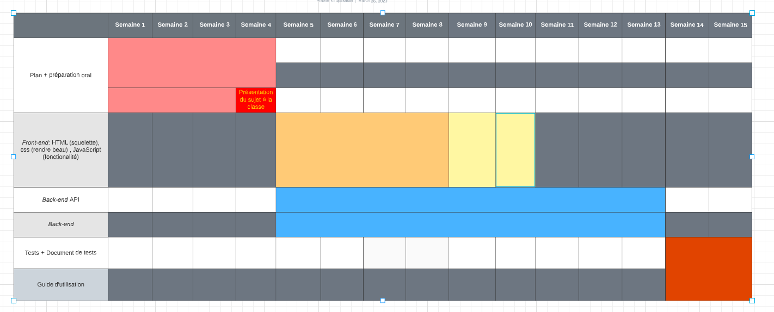
Description du projet : Diagramme de Gantt

Slide 10
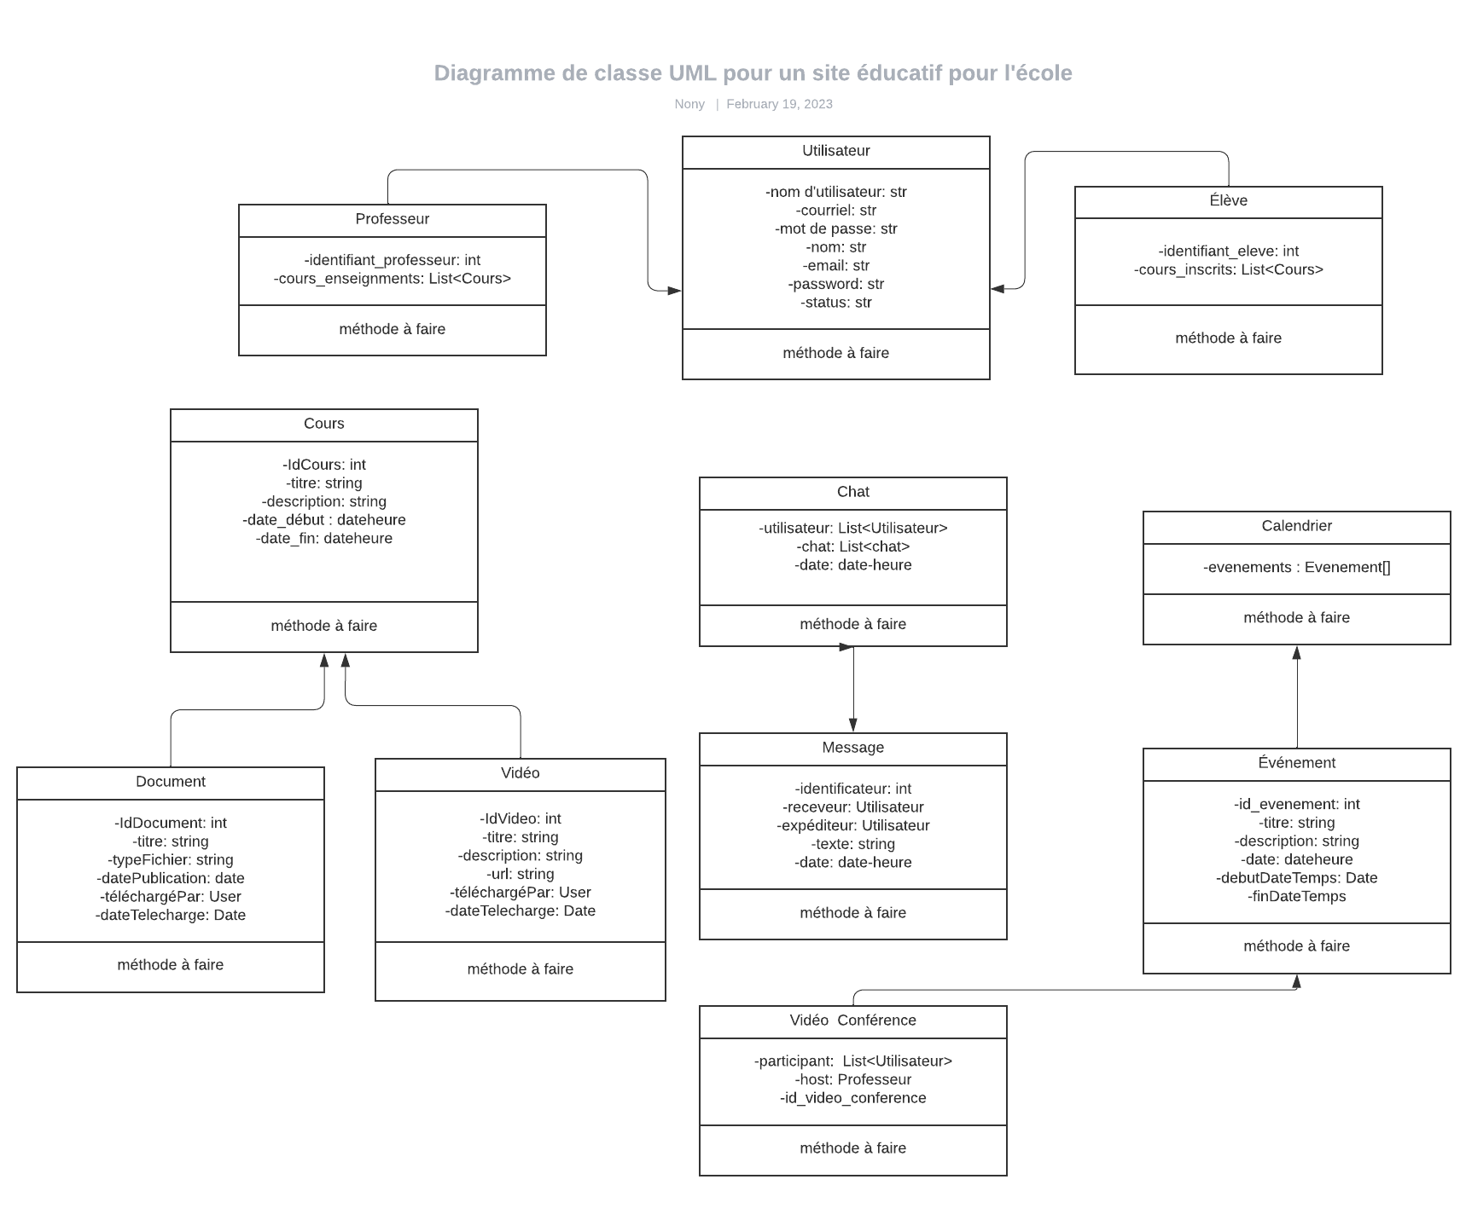
Description du projet : Diagramme de classe UML

Slide 11

Description du projet : Conclusion
C’est un enjeu qui nous touche en tant qu’étudiant
Nous avons choisi ce projet pour faciliter notre travail, celui des enseigant et celui des élèves à venir
Le principale défi sera de rendre le site facile d’utilisation

